Slide 1
ФИЗИКА · 10-KGB-2-СЫНЫП · 5-САБАҚ
Күштер. Күштерді қосу. Ньютон заңдары
Бөлім: Динамика
Құндылық: Еңбекқорлық және кәсіби біліктілік

Slide 2
Сабақтың мақсаты Сабақтың басы · 6 мин
Сабақ соңында біз:
1
денеге әсер ететін күштерді анықтап, векторлық қосады
2
Ньютонның үш заңын тұжырымдайды
3
бірнеше күш әсер еткен денеге есеп шығару алгоритмін құрады
4
байланысқан денелер жүйесіне есептер шешіп, нәтижені талдайды
Оқу мақсаты: 10.1.2.1 - Ньютон заңдарын түсіну және теңәрекетті күшті табу;
Күштер. Күштерді қосу. Ньютон заңдары
2

Slide 3
Білімді өзектендіру Сабақтың басы · 6 мин
«Блиц-сұрақ»
Өткен тақырып: Қисық сызықты қозғалыс кинематикасы
1 минут ішінде «Қисық сызықты қозғалыс кинематикасы» тақырыбы бойынша 6–8 қысқа сұрақ қойылады.
«Еңбек етсең ерінбей, тояды қарның тіленбей»
— Абай Құнанбайұлы
Күштер. Күштерді қосу. Ньютон заңдары
3

Slide 4
Проблемалық жағдаят Сабақтың басы · 5 мин
Көлбеу жазықтықтағы жәшікке, жіппен байланысқан жүктерге қандай күштер әсер етеді және оларды қалай есептейміз?
?
Болжамдарыңды айтыңдар! Бүгінгі сабақтың тақырыбы қандай болуы мүмкін?
Күштер. Күштерді қосу. Ньютон заңдары
4

Slide 5
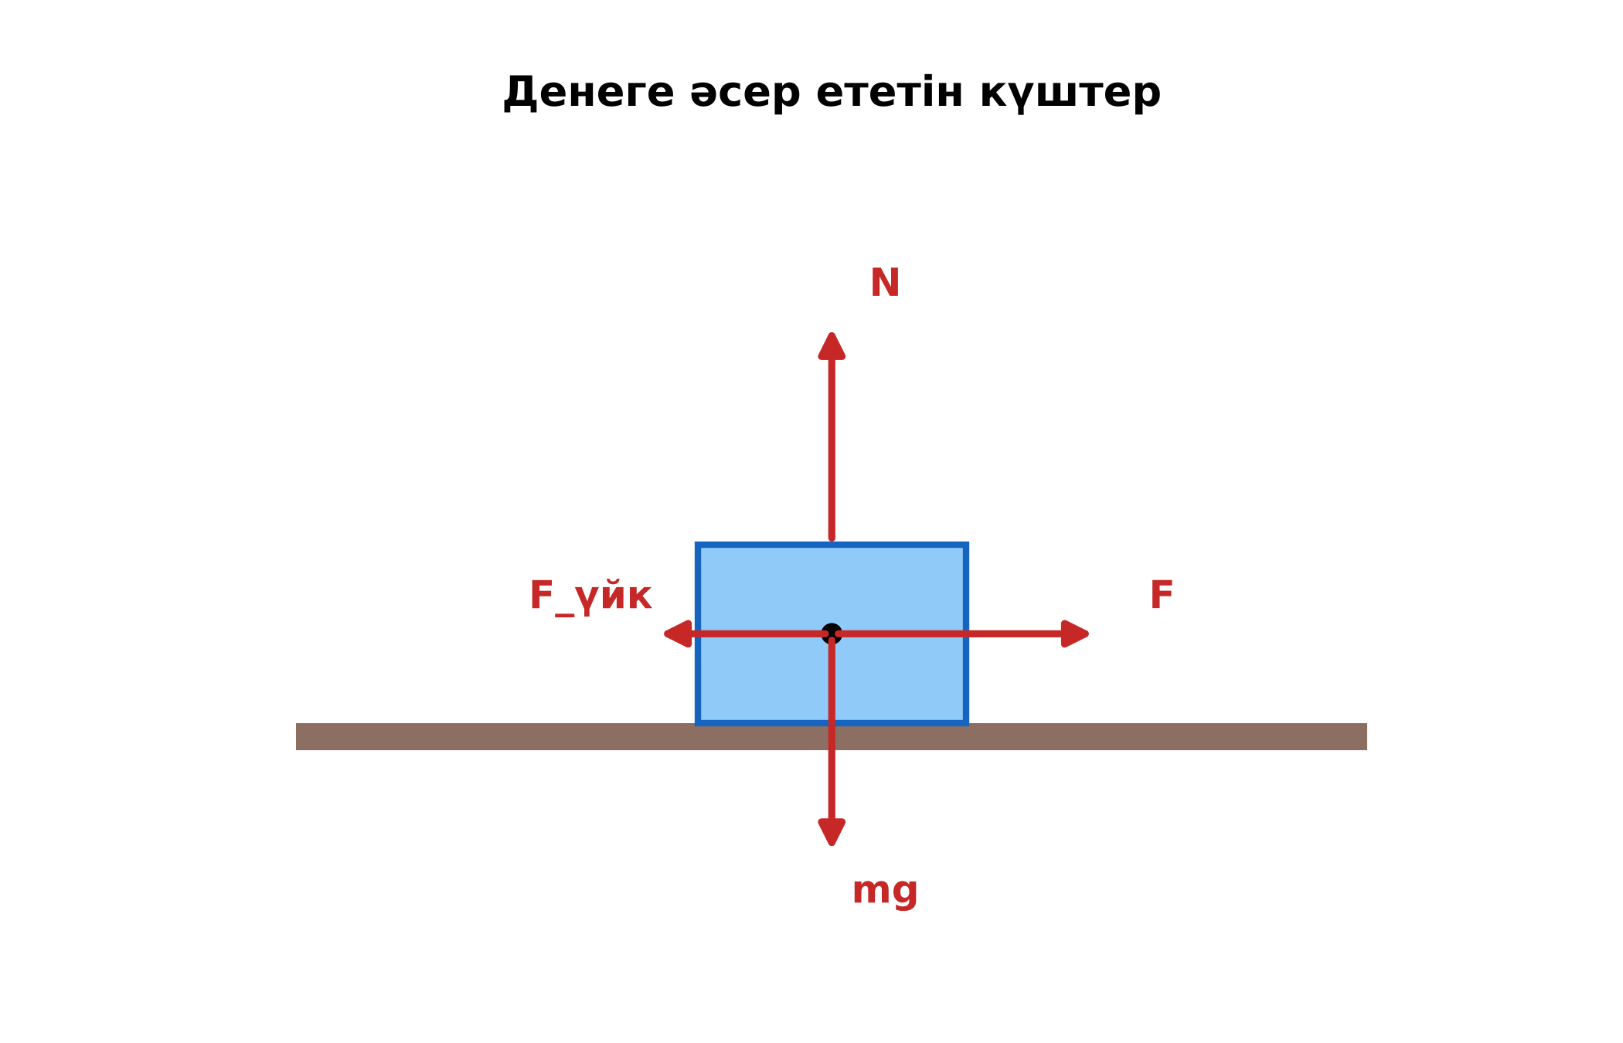
Жаңа білім Сабақтың ортасы · 12 мин
Күштер. Күштерді қосу. Ньютон заңдары
Ньютонның заңдары: І – инерция; ІІ – ma⃗ = ΣF⃗; ІІІ – F⃗₁₂ = −F⃗₂₁.
Алгоритм: сызба → барлық күштер → осьтер → ma⃗ = ΣF⃗ проекциялары → жүйені шешу → тексеру.
Көлбеу жазықтық: ma = mg sin α − μmg cos α.
Күштер. Күштерді қосу. Ньютон заңдары
5

Slide 6
Негізгі формулалар мен ұғымдар Сабақтың ортасы · 12 мин
Есте сақта
Ньютонның заңдары: І – инерция; ІІ – ma⃗ = ΣF⃗; ІІІ – F⃗₁₂ = −F⃗₂₁.
1
Алгоритм: сызба → барлық күштер → осьтер → ma⃗ = ΣF⃗ проекциялары → жүйені шешу → тексеру.
2
Көлбеу жазықтық: ma = mg sin α − μmg cos α.
3
Күштер. Күштерді қосу. Ньютон заңдары
6

Slide 7

Суретпен жұмыс Сабақтың ортасы · 12 мин
Суретте не бейнеленген?
?
Қандай физикалық шамалар көрсетілген?
?
Олар қалай байланысқан?
?
Өз сөзіңмен түсіндір.
Күштер. Күштерді қосу. Ньютон заңдары
7

Slide 8

Виртуалды зертхана Сабақтың ортасы · 12 мин
PhET симуляциясы
1
Симуляцияны QR-код арқылы ашыңдар
2
Параметрлерді өзгертіп, нәтижені бақылаңдар
3
Қандай шама қалай өзгереді? Қорытындыны дәптерге жазыңдар
phet.colorado.edu/en/simulations/forces-and-motion-basics
Күштер. Күштерді қосу. Ньютон заңдары
8

Slide 9
Бекіту: «Ыстық картоп» Сабақтың ортасы · 7 мин
Ыстық картоп
Тапсырма жазылған парақ топ ішінде қолдан-қолға беріледі, әр оқушы шешімнің бір қадамын жазады.
ТАПСЫРМА
Үлгі: m = 5 кг жәшік 30° жазықтықпен (μ = 0,2) сырғанайды: a = 10(0,5 − 0,2·0,87) ≈ 3,3 м/с².
Күштер. Күштерді қосу. Ньютон заңдары
9

Slide 10
Сергіту сәті Сабақтың ортасы · 2 мин
Сергіп алайық
«Векторлар». Мұғалім бағыт айтады (жоғары, оңға, солға, төмен), оқушылар қолымен вектор бағытын көрсетеді.
Күштер. Күштерді қосу. Ньютон заңдары
10

Slide 11
Деңгейлік тапсырмалар Сабақтың ортасы · 11 мин
Деңгейіңді таңда
A
B
A деңгейі
B деңгейі
білу, түсіну
қолдану
А деңгейін орындасаң — В деңгейіне өт!
Күштер. Күштерді қосу. Ньютон заңдары
11

Slide 12
А деңгейі: білу, түсіну Сабақтың ортасы · 11 мин
A
m = 2 кг денеге F₁ = 6 Н (оңға) және F₂ = 8 Н (жоғары) әсер етеді. Үдеуінің модулі?
Жауабы
a = 10/2 = 5 м/с².
Күштер. Күштерді қосу. Ньютон заңдары
12

Slide 13
В деңгейі: қолдану Сабақтың ортасы · 11 мин
B
Жіппен байланысқан 3 кг және 2 кг жүктер жылжымайтын блок арқылы ілінген (Атвуд машинасы). Үдеу мен керілу күші?
Жауабы
a = 2 м/с²; T = 24 Н.
Күштер. Күштерді қосу. Ньютон заңдары
13

Slide 14

Бекіту: Plickers викторинасы Сабақтың соңы · 7 мин
Тез жауап бер
1
ΣF = 0 болса?
тыныштық/бірқалыпты
2
Атвуд машинасында a = ?
(m₁ − m₂)g/(m₁ + m₂)
3
ІІІ заң күштері бір денеге түсе ме?
жоқ
Plickers
Күштер. Күштерді қосу. Ньютон заңдары
14

Slide 15
Рефлексия Сабақтың соңы · 7 мин
«Смайликтер»
үш түрлі смайлик арқылы сабақты түсіну деңгейін белгілейді.
9–10 балл
Өте жақсы
7–8 балл
Жақсы
5–6 балл
Қанағаттанарлық
0–4 балл
Қолдау қажет
Күштер. Күштерді қосу. Ньютон заңдары
15

Slide 16
Үй тапсырмасы Сабақтың соңы
Үйде орында
A
B
§7–8; 4 есеп.
Үйдегі 3 жағдайға күштер сызбасын салу.
Күштер. Күштерді қосу. Ньютон заңдары
16

Slide 17
Сабаққа белсенді қатысқандарыңа рахмет!
«Еңбек етсең ерінбей, тояды қарның тіленбей»
— Абай Құнанбайұлы

